Slide 1
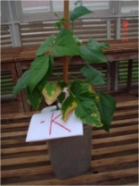
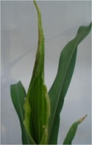
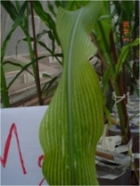
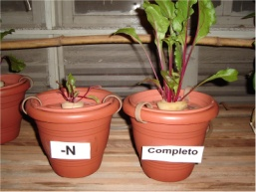
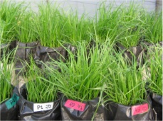
Nutrición mineral: diagnóstico foliar en cultivos
Docente responsable: Dr Renato de Mello Prado (Facultad de Ciencias Agrarias y Veterinarias de Jaboticabal, Universidad Estadual Paulista Júlio de Mesquita Filho, Brasil)
Docente colaborador: Dr. Gilberto Varas Catoira (Facultad de Ciencias Agrícolas y Florestales)
Curso dirigido a estudiantes avanzados o de posgrado de Ciencias Agrarias, Biología y carreras afines
Tiene como objetivos conceptualizar y desarrollar las principales teorías relacionadas con la nutrición mineral y la evaluación del estado nutricional de las plantas a través de la interpretación del análisis foliar y de tejidos vegetales
Duración: 30 hs teóricas
Del 23 al 27 de april de 2012
en la Facultad de Ciencias Agricolas
-Ca
Informes:vgilberto7@hotmail.com Tel. 66-43121
-Mg

